Slide 1

UNIVERSIDAD ESTATAL DE MILAGRO
INTEGRANTES:
JAIR GAVILANEZ PANCHANA
JOEL GUZMAN VARGAS
OSCAR MITE SUARES
DAMARIS ZAMBRANO ZAPATA

Slide 2
TEMA:
SISTEMA DE CLASIFICACIÓN DE DESECHOS (PAPEL, VIDRIO Y PLASTICO)RGANIC WASTE
Grupo 3

Slide 3

OBJETIVO GENERAL
Diseñar e implementar un dispensador automático de residuos que utilice sensores capacitivos e inductivos para identificar materiales (plástico, vidrio, metal) y actuadores (servomotores) para una clasificación eficiente de los residuos.

Slide 4
OBJETIVOS ESPECÍFICOS
Integrar sensores de proximidad capacitivos e inductivos en sistemas de dispensación automatizados.
Programar el actuador (servomotor) para separar los residuos según el material detectado.
3.Crear un modelo para simular el entorno operativo de la máquina dispensadora automática.
Realizar pruebas exhaustivas para evaluar la precisión y eficiencia del sistema en la identificación y separación de materiales.

Slide 5


INTRODUCCIÓN
Este sistema automatizado fue diseñado para aumentar significativamente la eficiencia de los procesos de gestión de residuos fomentando la eliminación adecuada de materiales específicos como plástico, vidrio y metal en sus respectivos compartimentos.

Slide 6

MARCO TEÓRICO
APLICACIONES
Aplicaciones en Sensores Capacitivos e Inductivos:
Optimización de Procesos Industriales.
Monitorización de Contaminantes.
Detección de Obstrucciones en Procesos de Transporte.
Aplicaciones en Servomotores:
Control Preciso en Procesos de Clasificación.
Automatización de Procesos de Reciclaje.
Apertura y Cierre de Compuertas en Sistemas de Almacenamiento.
.

Slide 7
MARCO TEÓRICO
SENSORES Y ACTUADORES
Descripción de los Sensores Capacitivos e Inductivos y su Función en la Identificación de Materiales:
Sensores capacitivos
Detectan cambios en la capacitancia cuando se acercan materiales no conductores.
Sensores inductivos
Se utilizan para identificar materiales conductores como los metales.

Slide 8
MARCO TEÓRICO
SENSORES Y ACTUADORES
Utilización de Servomotores como Actuadores para la Segregación de Residuos:
Son componentes importantes como actuadores en el proceso de clasificación de residuos.
Servomotores Mg996
Estos servomotores son los encargados de controlar el movimiento de la puerta del dispensador.

Slide 9
TARJETA DE CONTROL
La importancia de Arduino en este contexto particular se destaca en:
Versatilidad y Facilidad de Programación.
Amplia Comunidad y Recursos Disponibles.
Adaptabilidad y Escalabilidad.
Investigaciones en Sistemas de Clasificación Automatizada.

Slide 10
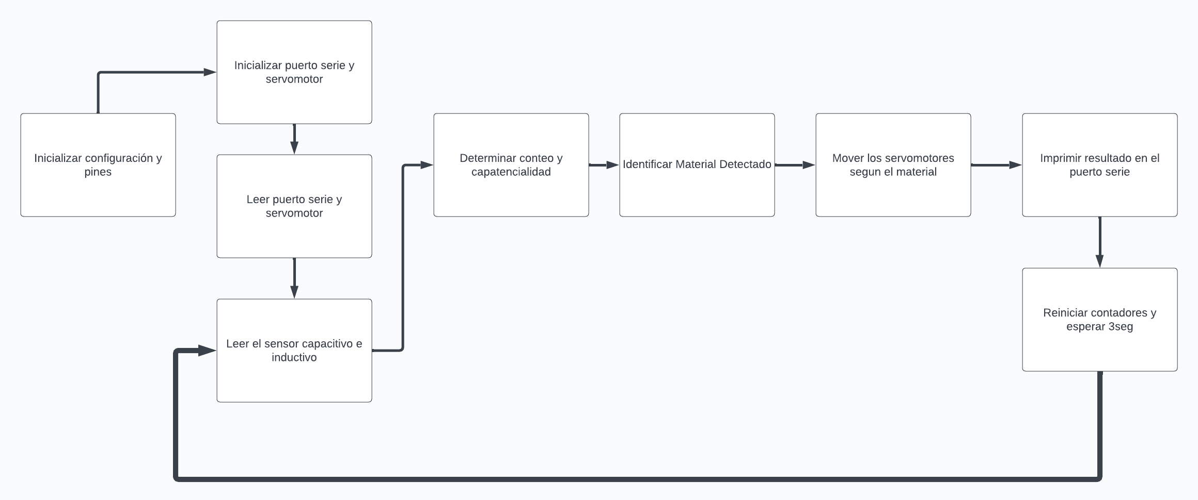
DISEÑO Y CONSTRUCCIÓN DEL PROTOTIPO
DIAGRAMA DE BLOQUES DEL PROCESO

Slide 11
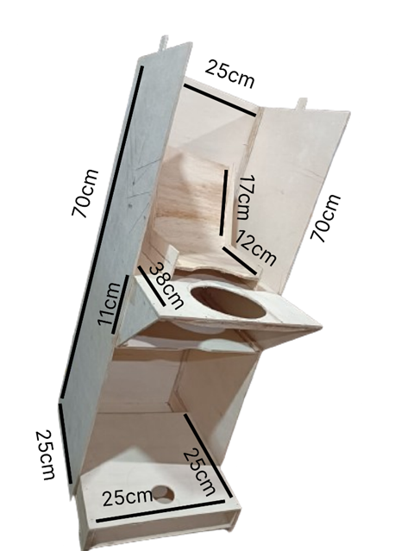
DISEÑO Y CONSTRUCCIÓN DEL PROTOTIPO
DISEÑO DE LA MAQUETA

Slide 12
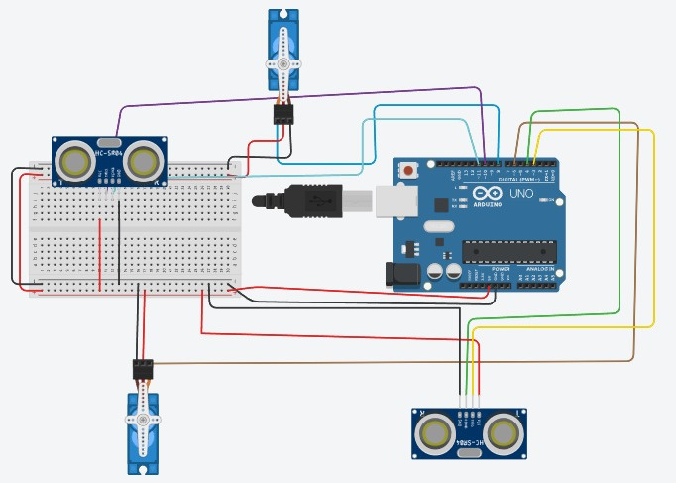
DISEÑO Y CONSTRUCCIÓN DEL PROTOTIPO
DIAGRAMA DE LA MAQUETA CON LOS ELEMENTOS SENSORES Y ACTUADORES

Slide 13
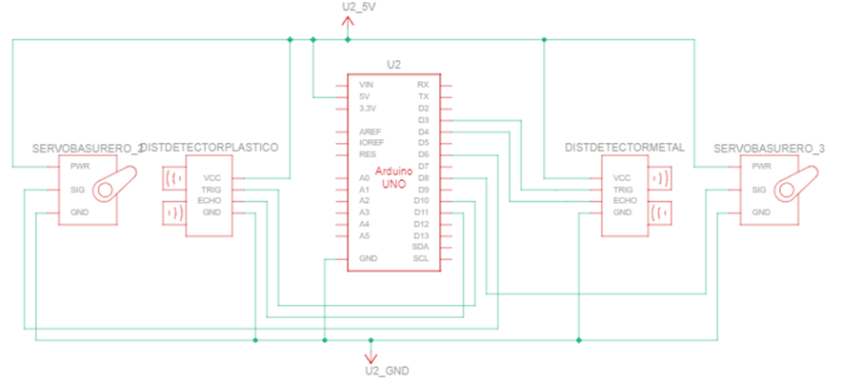
DISEÑO Y CONSTRUCCIÓN DEL PROTOTIPO
DIAGRAMA ELÉCTRICO DE CONEXIONES

Slide 14

EQUIPOS Y/O MATERIALES UTILIZADOS
2 Servo motores Mg996 de 180 grados.
1 Sensor de proximidad inductivo (LJ30A3-15-Z/AX).
1 Sensor de proximidad capacitivo (NPN 10MM DE 6-36V).
2 Ejes acerados de 8mm de 30 y 40 cm.
Codo de Upvc de 125mm, tubería Upvc de 125mm.
Material de construcción: Pleybo (madera) en medidas específicas.
Arduino Uno
Modulo Wifi
Cargador 12V

Slide 15
PRUEBAS DE FUNCIONAMIENTO Y RESULTADOS
Movimiento Preciso de los Servomotores
Eficiencia de los Sensores.
Manejo de Interferencias en Sensores.
Precauciones con la Configuración de los Servomotores.
Necesidad de Ajustes en Caso de Interferencias Sustanciales.

Slide 16
CONCLUSIONES Y RECOMENDACIONES
CONCLUSIONES
Eficiencia en la Automatización de la Clasificación
Importancia de la Programación y Calibración Precisa
Manejo de Interferencias y Ajustes Necesarios
Sostenibilidad y Mejora Continua

Slide 17
CONCLUSIONES Y RECOMENDACIONES
RECOMENDACIONES
Implementación de Estrategias Anti-Interferencias
Desarrollo de Algoritmos de Mejora Continua
Evaluación de Materiales y Componentes Resistentes
Continua Supervisión y Mantenimiento Preventivo

Slide 18

GRACIAS

